Slide 1

HABITATGE A BARCELONA
Serà viable viure a Barcelona en un futur proper?
Andrea Bellmunt Marçal Comajoan Martí Pons Laura Sáez

Slide 2
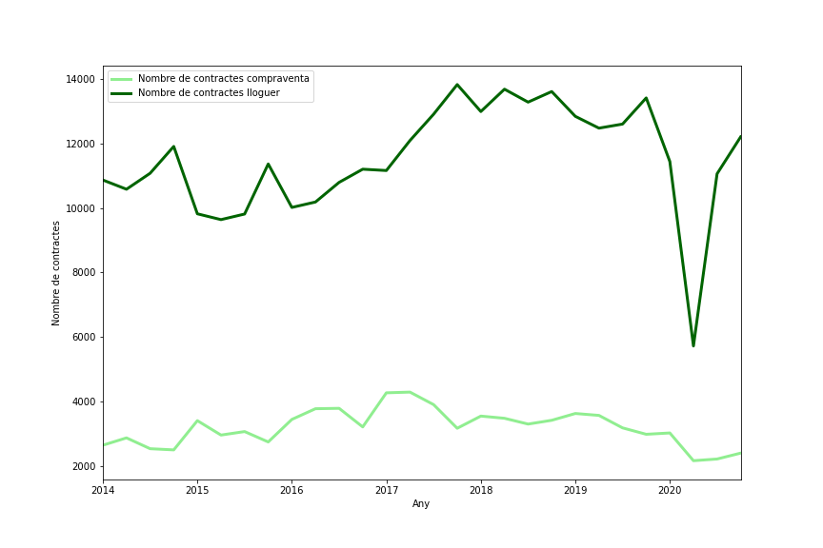
CONSIDERACIONS INICIALS
Nombre de contractes de compraventa i de lloguer a Barcelona (2014 - 2020)
Notes:
Diferència entre el nombre de contractes de lloguer i de compravenda (2014-2020)

Slide 3
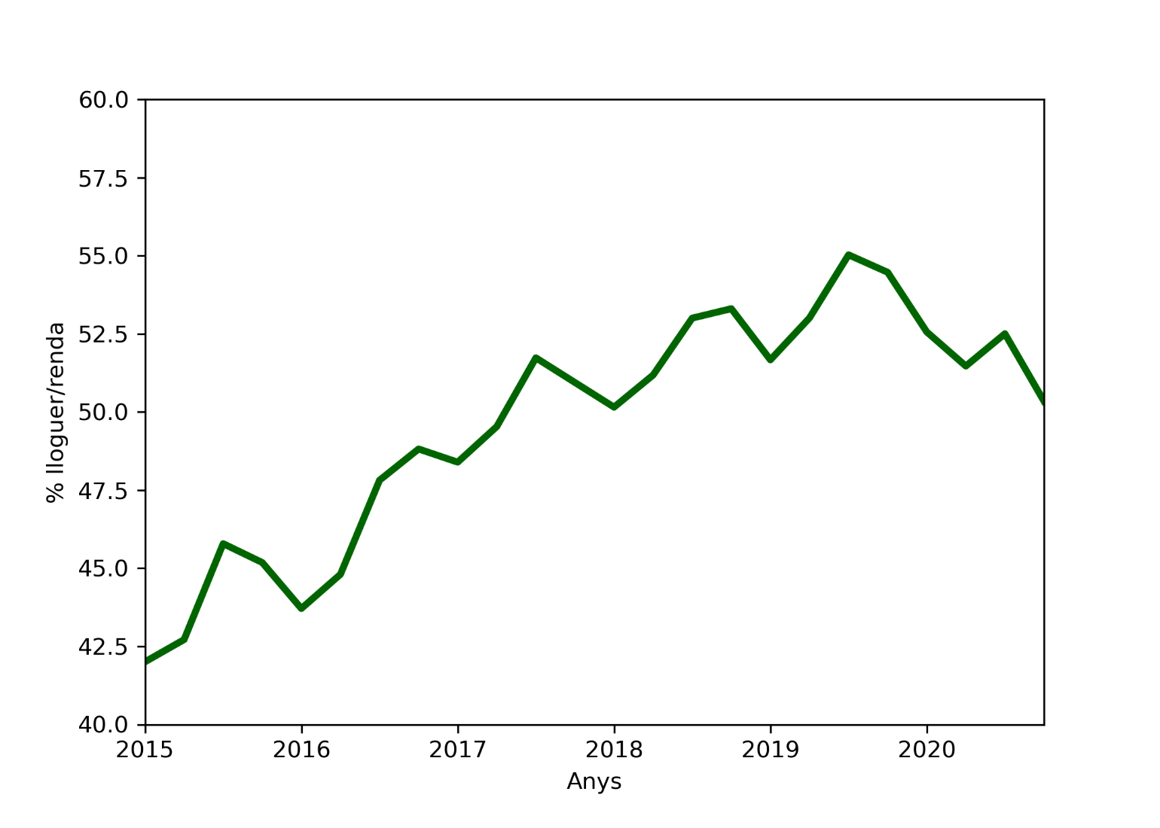
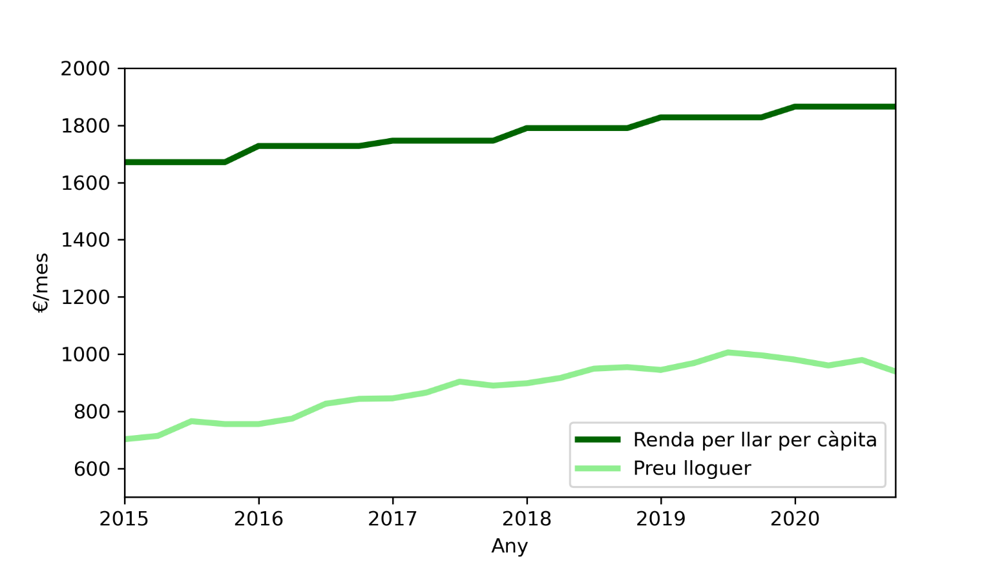
RELACIÓ ENTRE EL LLOGUER I LA RENDA
Percentatge de la renda destinat al lloguer a Barcelona (2015-2020)
Renda per llar per càpita i preu del lloguer a Barcelona (2015 - 2020)

Slide 4
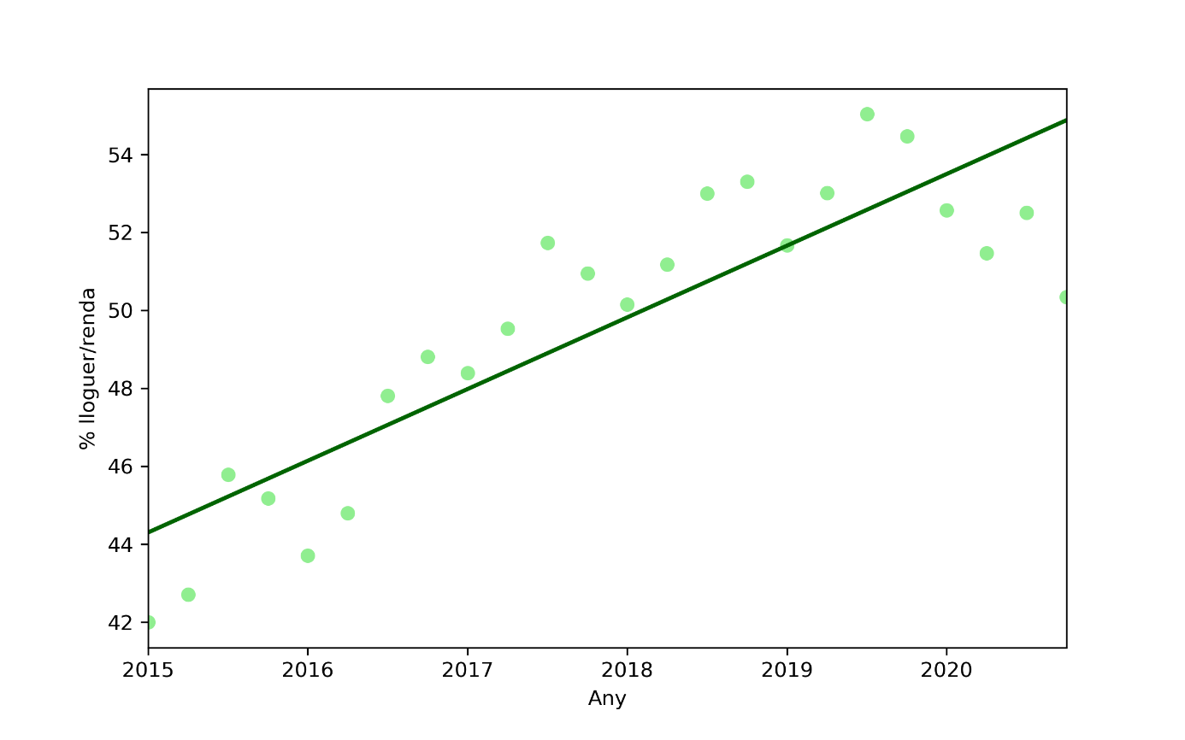
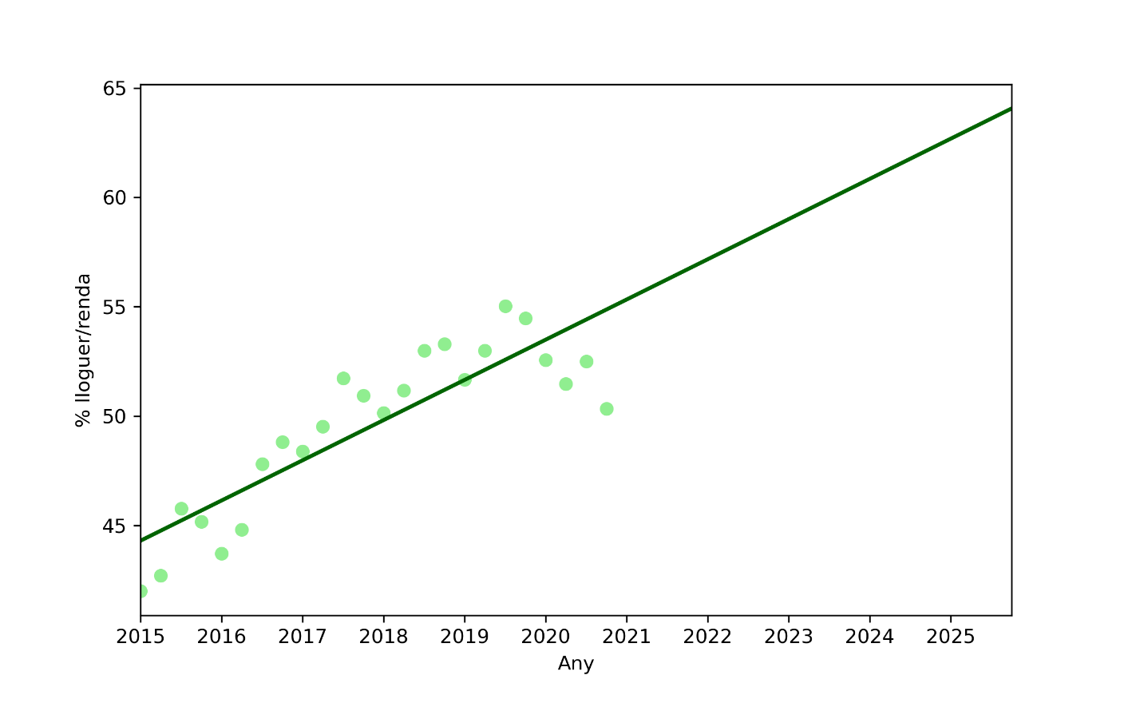
MODEL DE PREDICCIÓ
Percentatge de la renda destinada al lloguer
a Barcelona (2015-2020)
Percentatge de la renda destinada al lloguer
a Barcelona (2015-2026)

Slide 5
CONCLUSIONS
% RENDA QUE SUPOSAVA EL LLOGUER L'ANY 2018: 52%
% RENDA QUE SUPOSA EL LLOGUER L'ANY 2021: 58%
% RENDA QUE SUPOSARÀ EL LLOGUER L'ANY 2026: 66%
SERÀ POSSIBLE VIURE A BARCELONA EN UN FUTUR PROPER?
HO ÉS ARA, DE FET?
QUI PODRÀ VIURE A CADA BARRI?
NO S'HAURIA DE DESTINAR MÉS D'UN 30% DE LA RENDA AL LLOGUER

